Slide 1
Презентация к проекту «Ловкие пальчики» Развитие мелкой моторики
Выполнила: воспитатель
МКДОУ «детский сад «Берёзка»
Авдеева Г.А.

Slide 2
Актуальность
Уже давно ни для кого не секрет, что развитие мелкой моторики (гибкости и точности движений пальцев рук) и тактильной чувствительности - мощный стимул развития у детей восприятия, внимания, памяти, мышления и речи. Дети, у которых лучше развиты мелкие движения рук, имеют более развитый мозг, особен­но те его отделы, которые отвечают за речь. Пальцы рук наделены большим количеством рецепторов, посылающих импульсы в центральную нервную систему человека. Поэтому очень важно уже с самого раннего возраста развивать у ребёнка мелкую моторику. Можно развивать гибкость пальчиков и тактильную чувствительность детей, организуя развивающие игры для детей при помощи обычных предметов обихода : пуговицы, , крышки, крупа, бельевые прищепки, бумага, и т.д.
Уровень развития мелкой моторики – один из показателей интеллектуальной готовности к обучению. Обычно ребенок, имеющий высокий уровень развития мелкой моторики, умеет логически рассуждать, у него достаточно развиты память и внимание, связная речь. На кончиках детских пальчиков расположены нервные окончания, которые способствуют передаче огромного количества сигналов в мозговой центр, а это влияет на развитие ребенка в целом. Именно поэтому, актуальность мелкой моторики бесспорна. Все способы развития мелкой моторики оказывают благотворное воздействие на организм.

Slide 3
Цель и задачи проекта
Цель: Развивать пальчиковую моторику рук используя традиционные и нетрадиционные методы ( изодеятельность), пальчиковые игры, направленные на развитие тонкой моторики
Задачи:
Подобрать для развития мелкой моторики пальчиковые игры, упражнения, практические задания, настольные игры, подготовить дидактический материал.
Развить фантазию, речь, мышление, ориентировку в пространстве, память, внимание, усидчивость.
Расширить знания детей о нетрадиционных методах изобразительной деятельности.( кляксография, монотипия, рисование пальчиками, грратаж , рисование тычком, ватными палочками и т. д)
Развитие умения производить точные движения кистью и пальцами рук.
Воспитывать чувства симпатии к сверстникам, формировать единый детско-взрослый коллектив.
Развивать познавательные способности, психические процессы детей.
Обогащать детей разнообразными сенсорными впечатлениями
Познакомить родителей с работой, которая проводится в группе по данной теме и её значении, привлечь их к совместной деятельности.

Slide 4
Гипотеза
Использованием пальчиковой гимнастики можно добиться развития мелкой моторики, лучшего понимания смысла речи детьми, речь детей станет более четкой, ритмичной, яркой. Возрастет их речевая активность, что создаст положительную предпосылку для развития связной речи у детей.

Slide 5
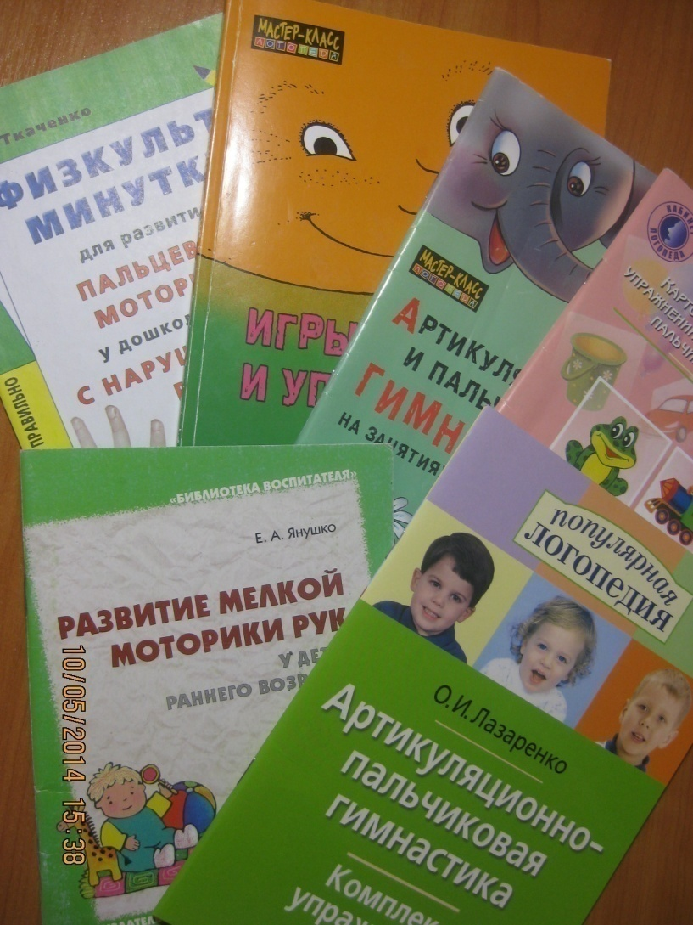
Подготовительный этап
Изучение литературы по теме:
Была подобрана и узучена научно-методическая литературы по данной теме: Познакомилась с исследованиями М.М. Кольцовой, Б.И. Пинского, Л.В. Антаковой-Фоминой о связи интеллектуального развития и моторики пальцев рук; Лазаренко О.И. «Артикуляционно- пальчиковая гимнастика» Нищева Н.В. « Картотеки подвижных игр, упражнений, физкультминуток, пальчиковой гимнастики.

Slide 6
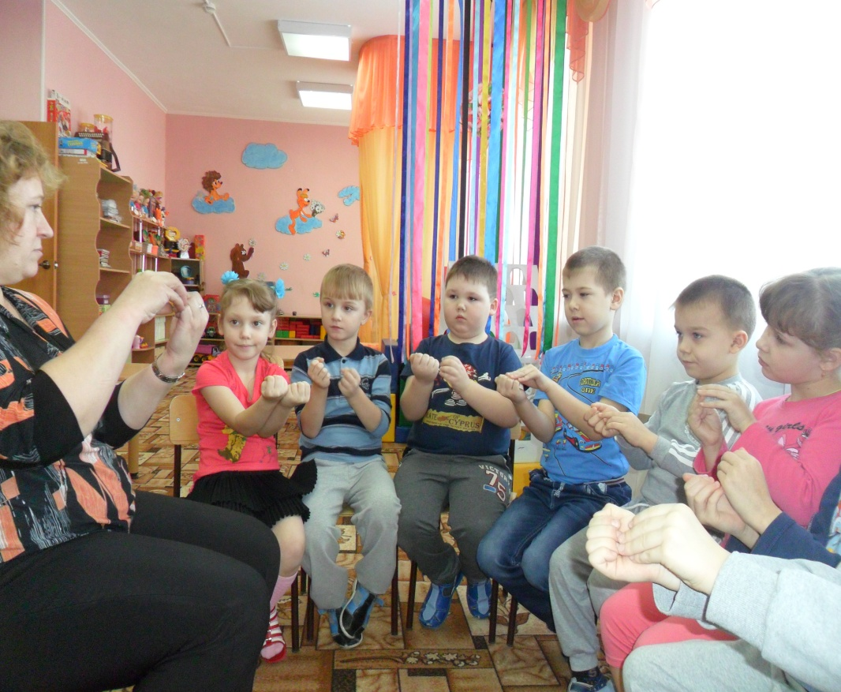
Родительское собрание
Тема «Ловкие пальчики. Развитие мелкой моторики»
На собрание был приглашён учитель, где мы затронули тему по мелкой моторики, я рассказала о значимости развития мелкой мускулатуры рук, связи с речевым развитием .Были продемонстрированы фрагменты пальчиковой гимнастики с детьми, игры и пособия, используемые на занятиях и в свободной деятельности в детском саду, даны рекомендации по организации среды для развития мелкой моторики в домашних условиях.

Slide 7
Создание картотеки пальчиковой гимнастики по лексическим темам
мероприятие | цель | сроки
Изучение литературы по теме. | Получить необходимые знания и умения. | сентябрь
Составление картотеки игр для развития мелкой моторки | Распределить игры по лексическим темам | сентябрь
Разработка перспективного плана работы по развитию мелкой моторики на текущий учебный год | Разработать практические мероприятия на период проекта. | сентябрь
Анкетирование родителей. | Выявление компетентности родителей по данной проблеме. | 3 неделя сентября
Обследование детей. | Выявление уровня развития мелкой моторики. | 1-2 недели сентября
-Экспериментальная деятельность: Познание свойств: предметов быта, природного материала (орехи, фасоль, крупа, мука, прищепки пластиковые крышки, бумага) | Формирование сенсорных представлений, развитие познавательно-исследовательской деятельности. | В течение всего срока обучения
-выполнение продуктивной деятельности (нетрадиционные техники) «Веселые картины», «Узоры на подносе» и т. д. | Приобщение к изобразительному искусству . | В течение всего срока обучения
Использование методов Су-джок | Укрепление здоровья при помощи нетрадиционных техник | В течение всего срока обучения
Изучение пальчиковых игр | Тренировка пальцев рук, развитие внимания, воображения. | В течение всего срока обучения
Выявление результатов деятельности по проекту (диагностическое обследование детей). |  | Май
Оформление наглядно – информационного и консультативного материала для родителей. |  | В течение всего срока обучения
Привлечение родителей к участию в реализации проекта. |  | В течение года

Slide 8
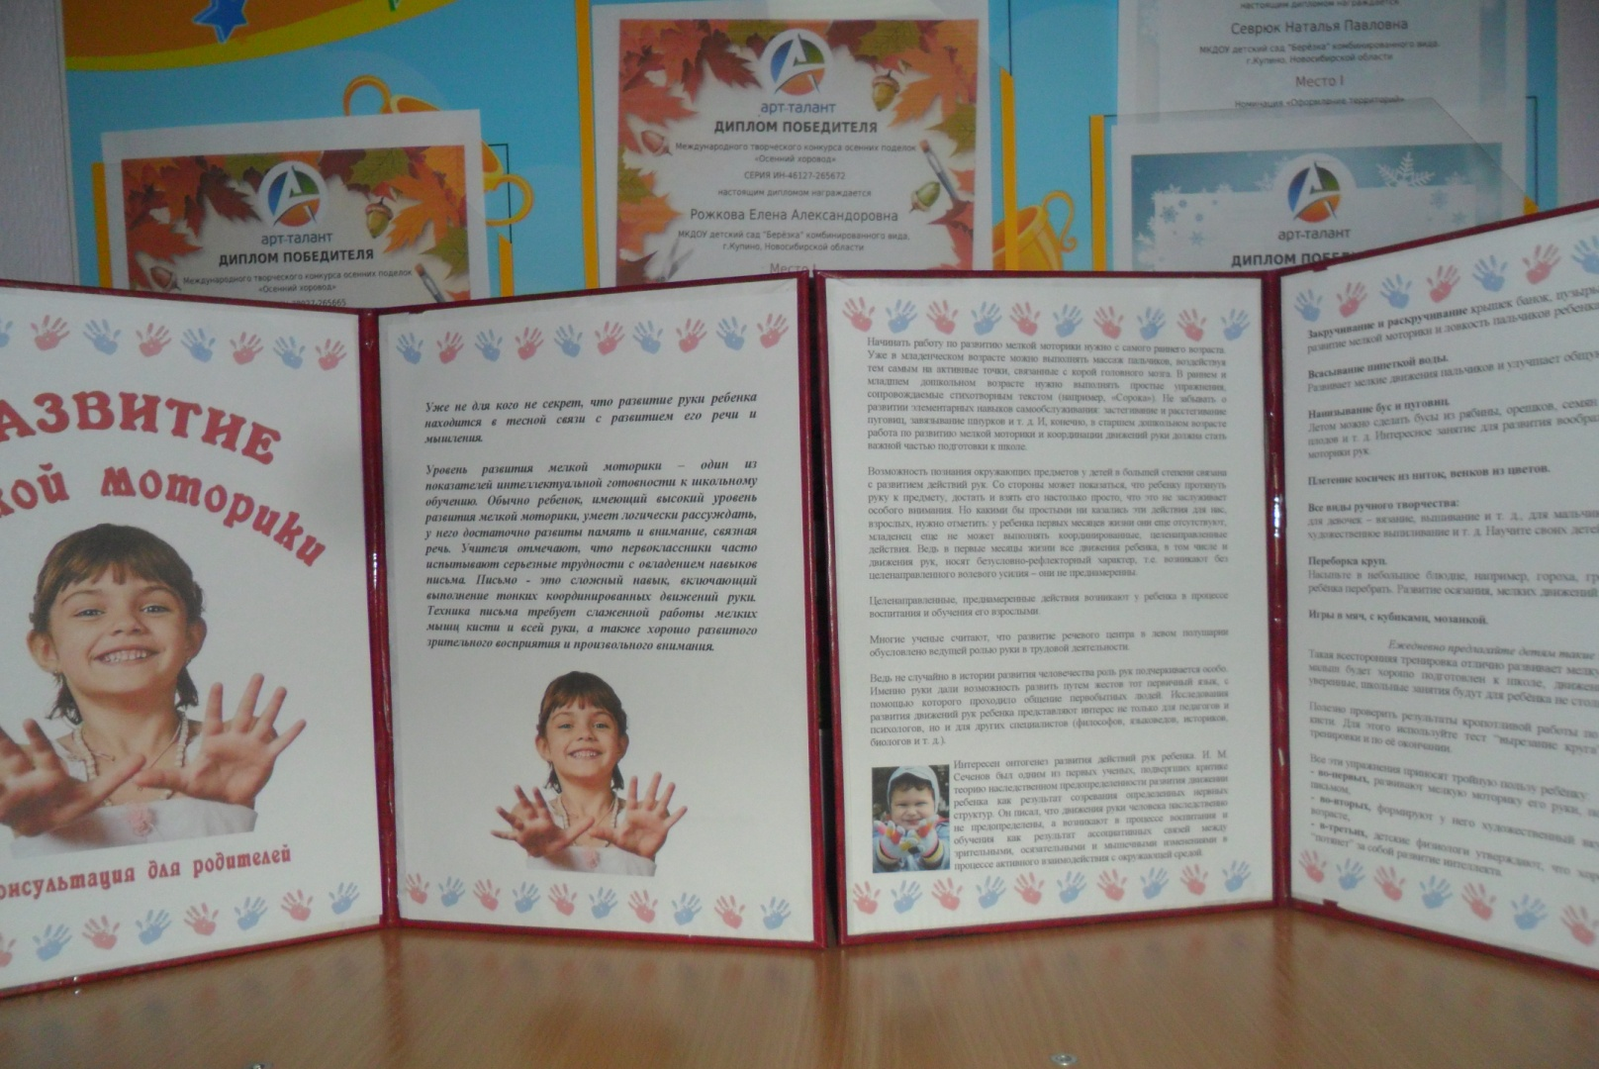
Основной этап
Информационный стенд для родителей с рекомендациями .

Slide 9
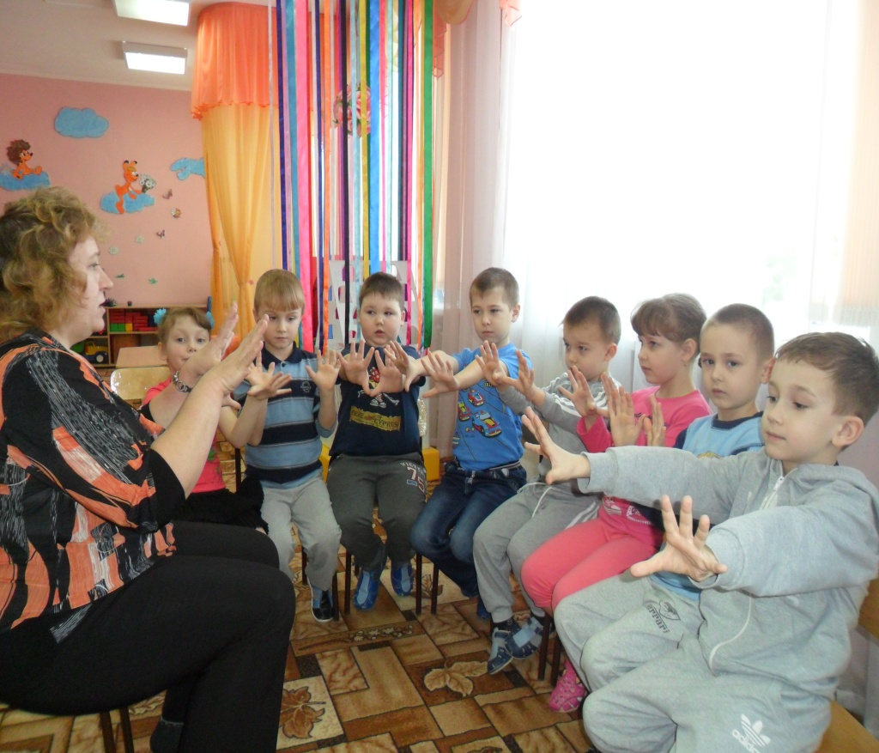
Пальчиковая гимнастика
Проводится как часть занятия, используется как физкультминутка на занятиях, индивидуальной работе, на прогулке. и т.д

Slide 10
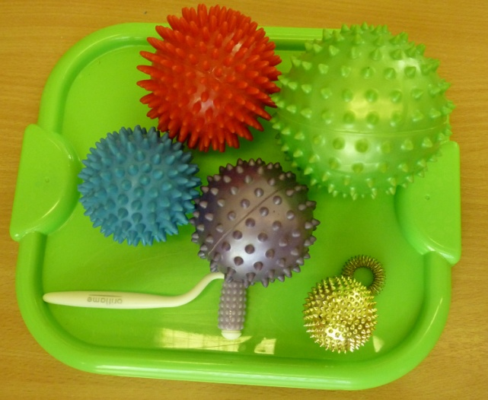
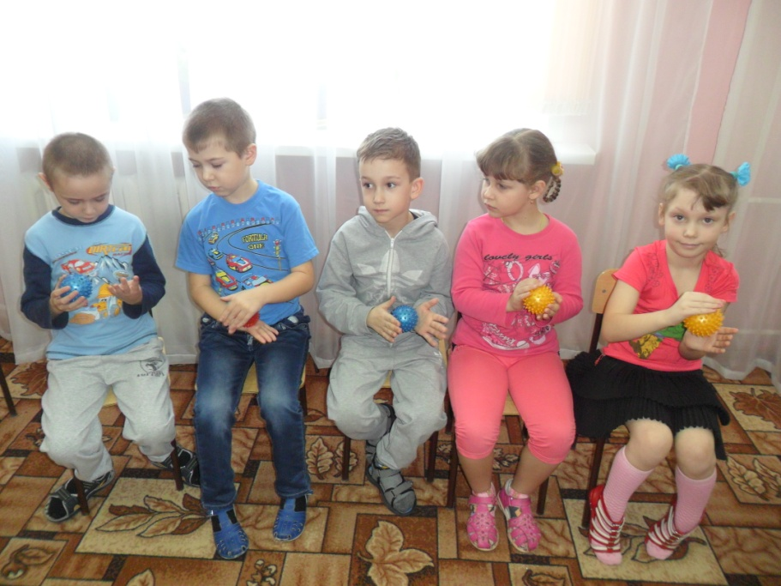
Самомассаж
Прокатывание массажных
мячиков между ладоней.
«Я катаю мой орех,
Чтобы был круглее всех!»

Slide 11
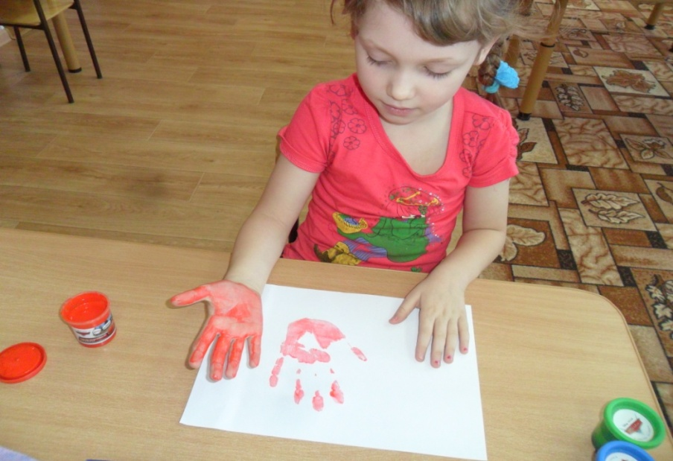
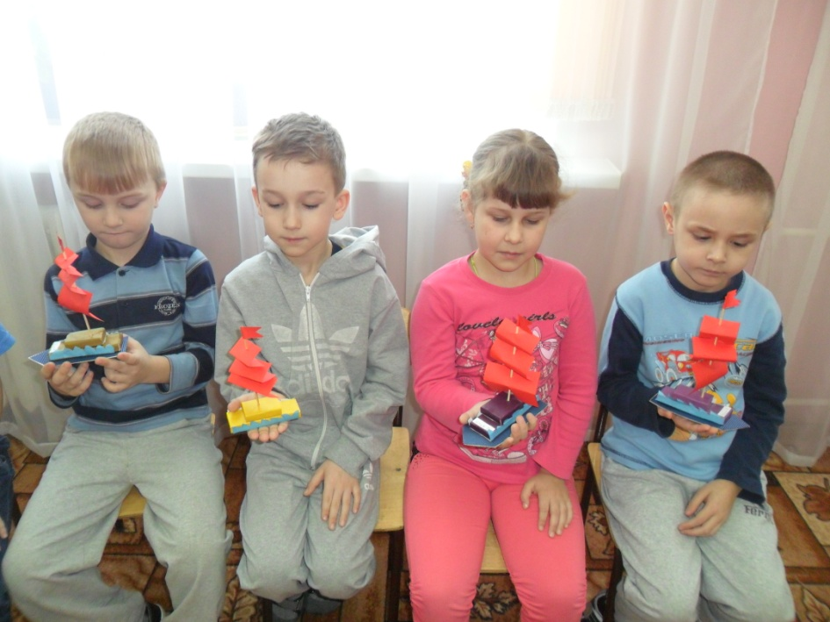
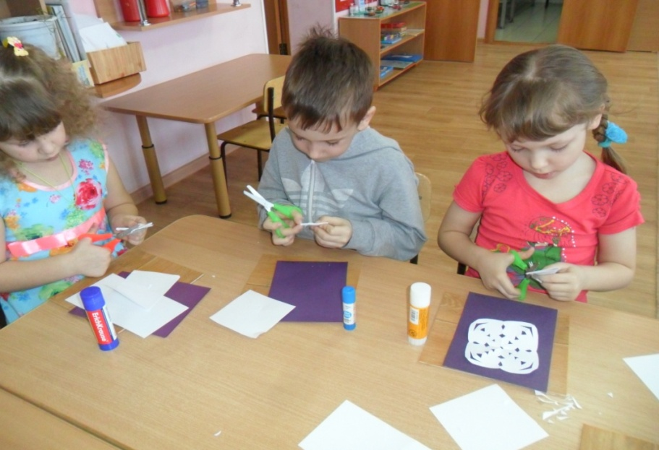
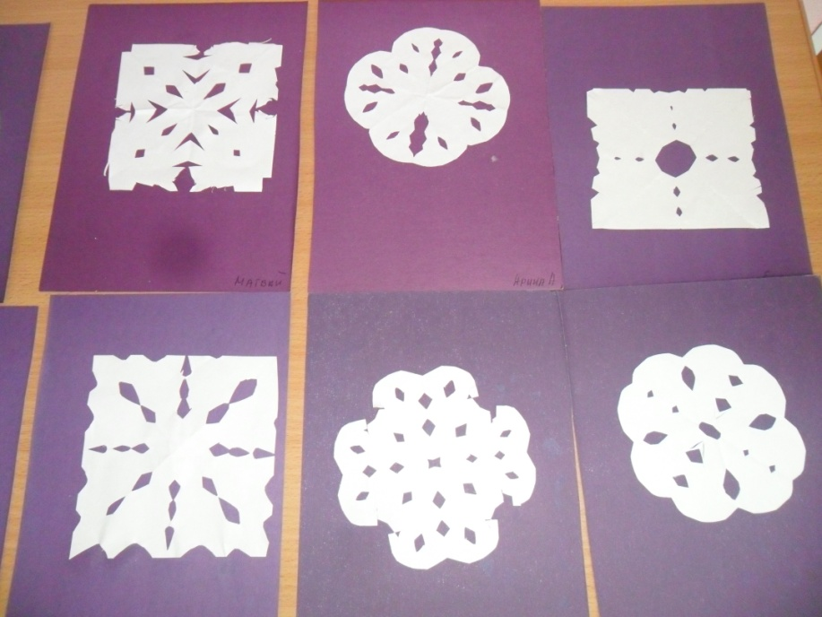
изодеятельность

Slide 12
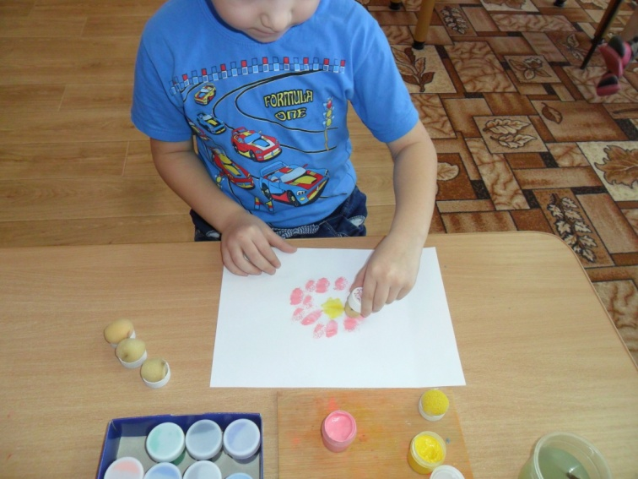
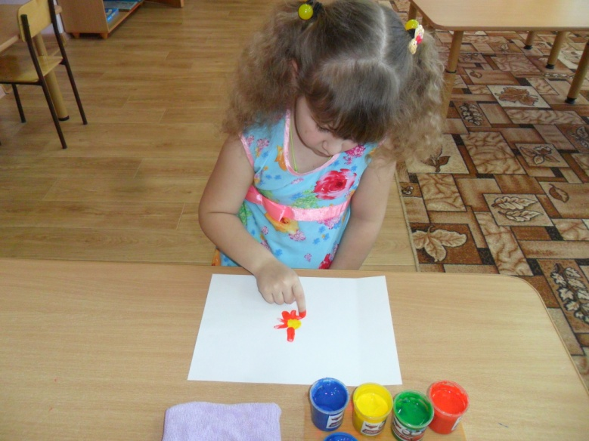
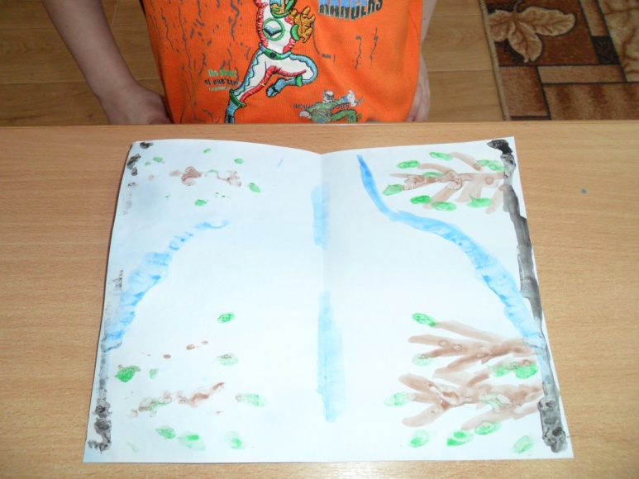
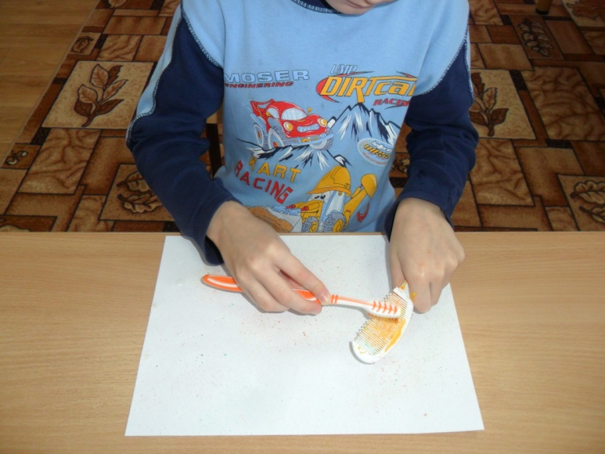
изодеятельность
Рисуем тычками
Рисуем пальчиками
Набрызг
Монотипия

Slide 13
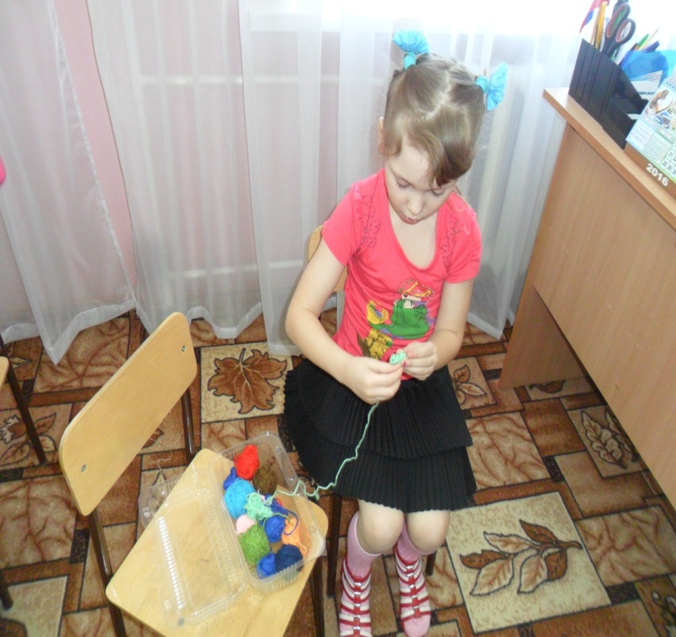
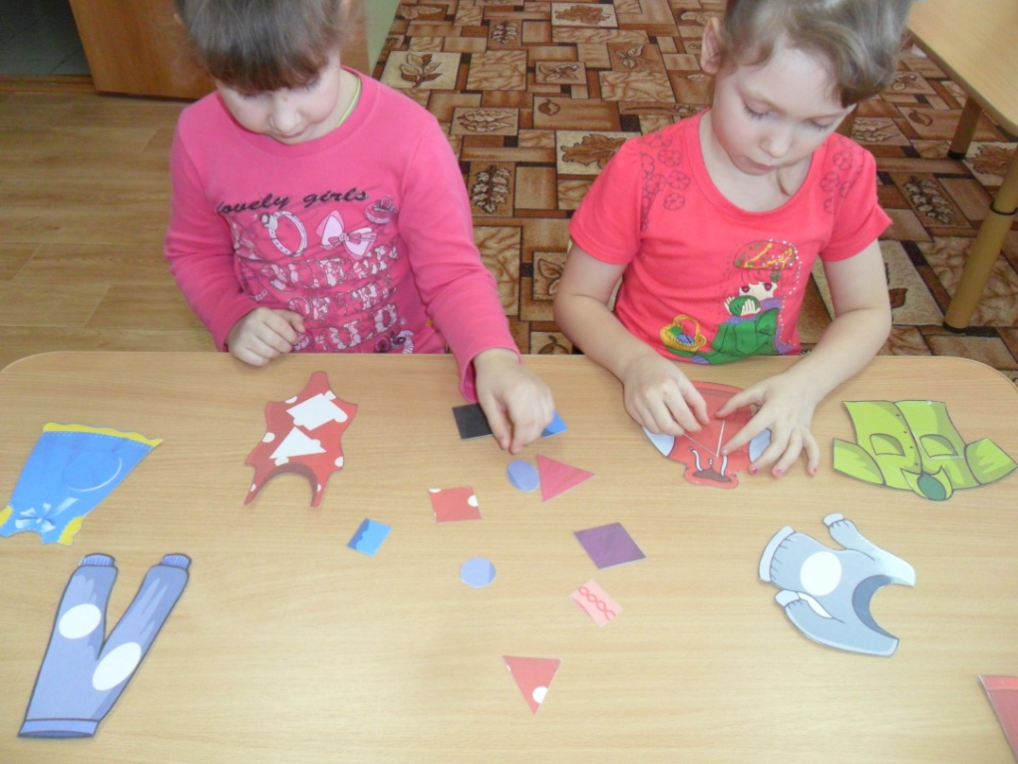
Игры на развитие мелкой моторики
«Волшебные клубочки»
«Найди заплатку»

Slide 14
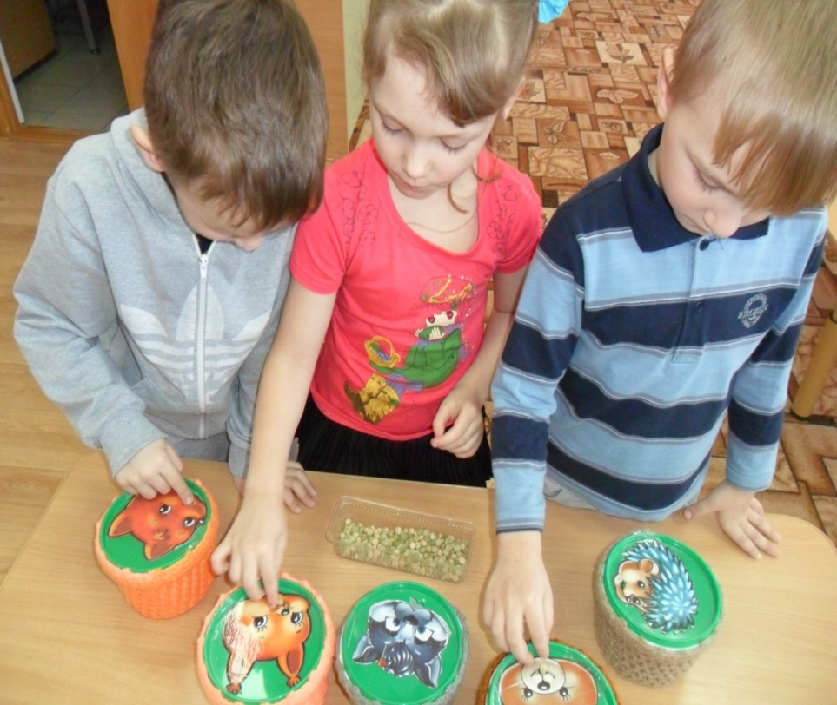
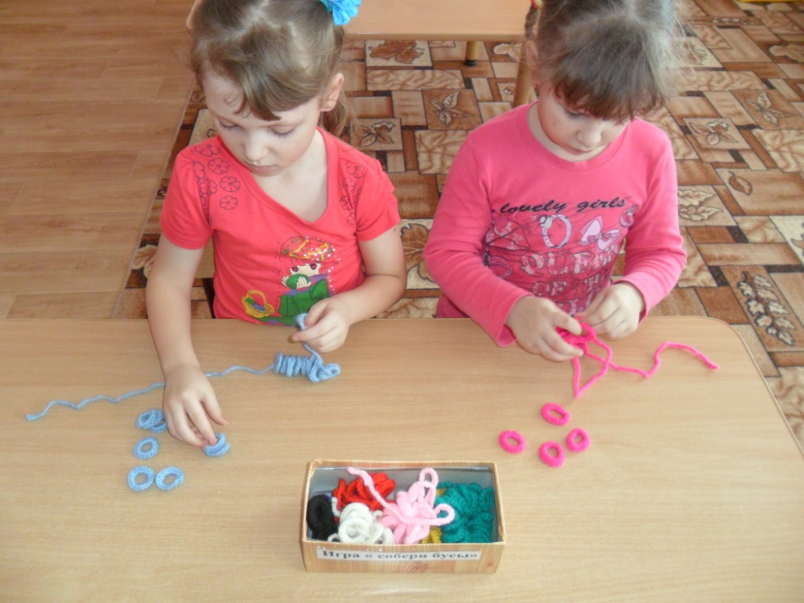
Дидактические игры
«Покорми животных»
«Собери бусы»

Slide 15
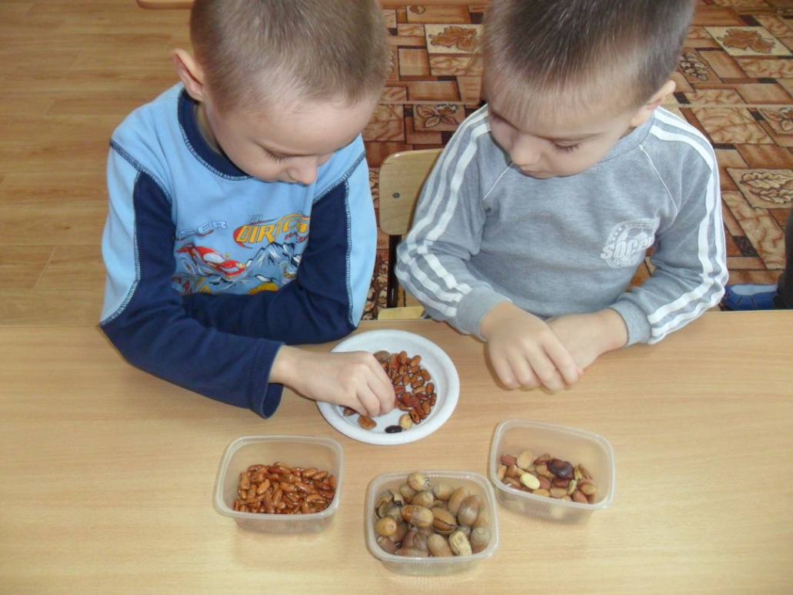
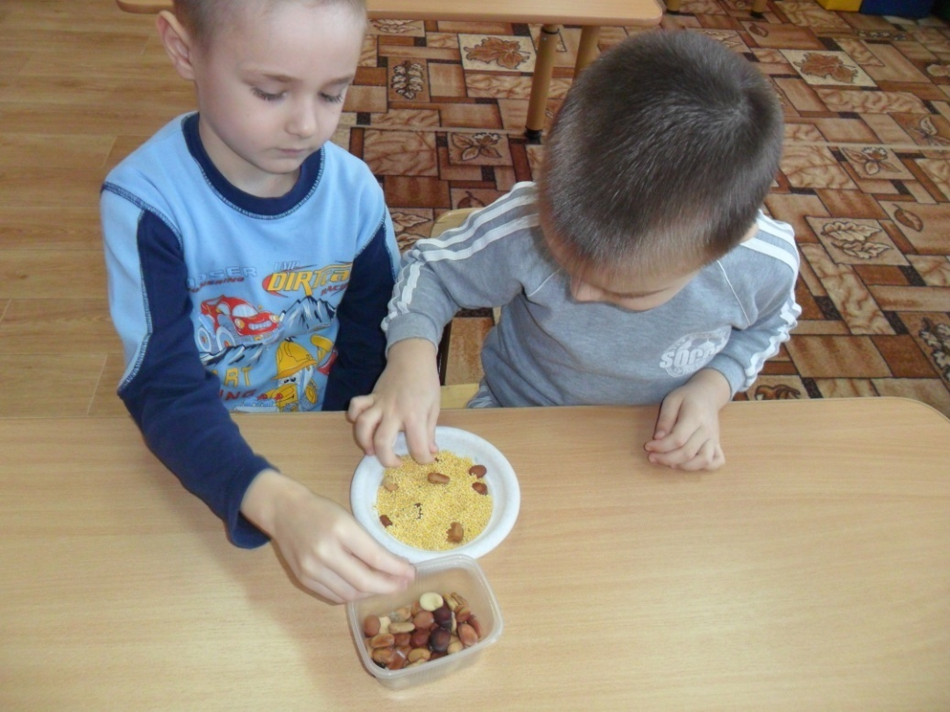
Дидактические игры
Умелые ручки

Slide 16
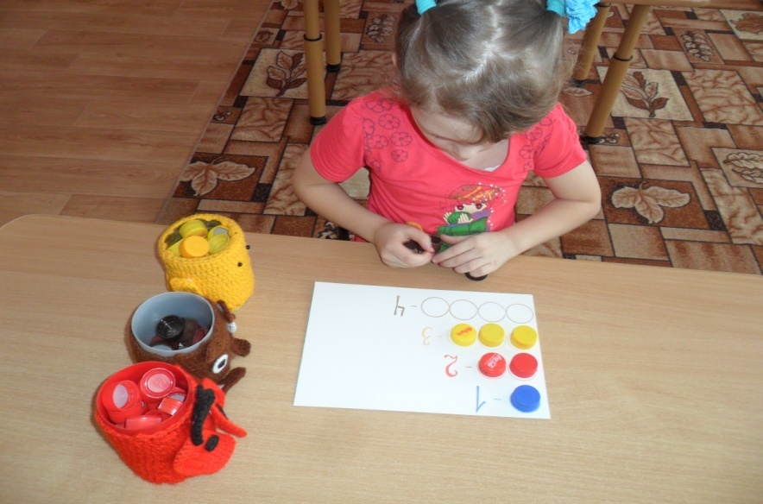
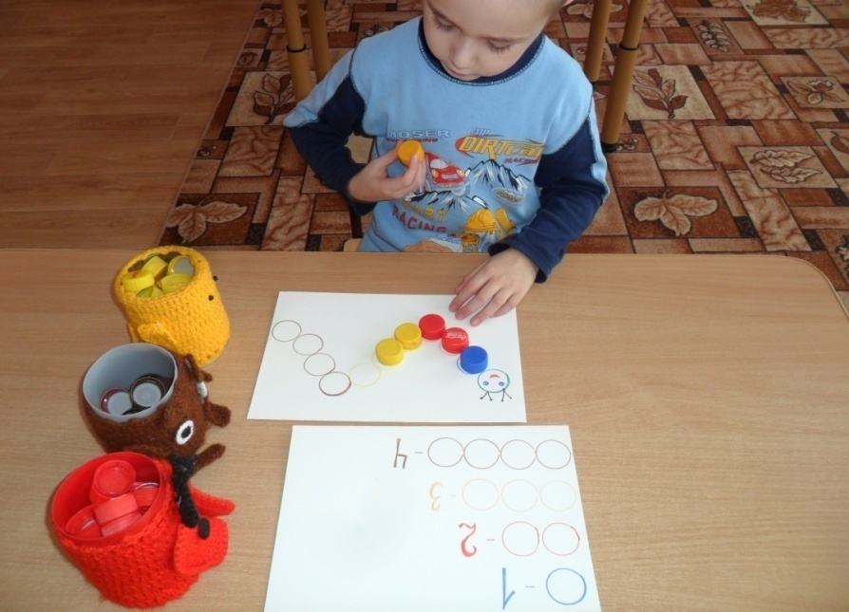
Манипуляции с предметами
«Веселая гусеница»
Описание: выкладывание цветных пробок по заданному образцу с проговариванием стихотворения:
«Гусеница, гусеница,
Высунь рога.
Дам я тебе
Кусок пирога
Ползи по дорожке
Дам тебе лепешек».

Slide 17
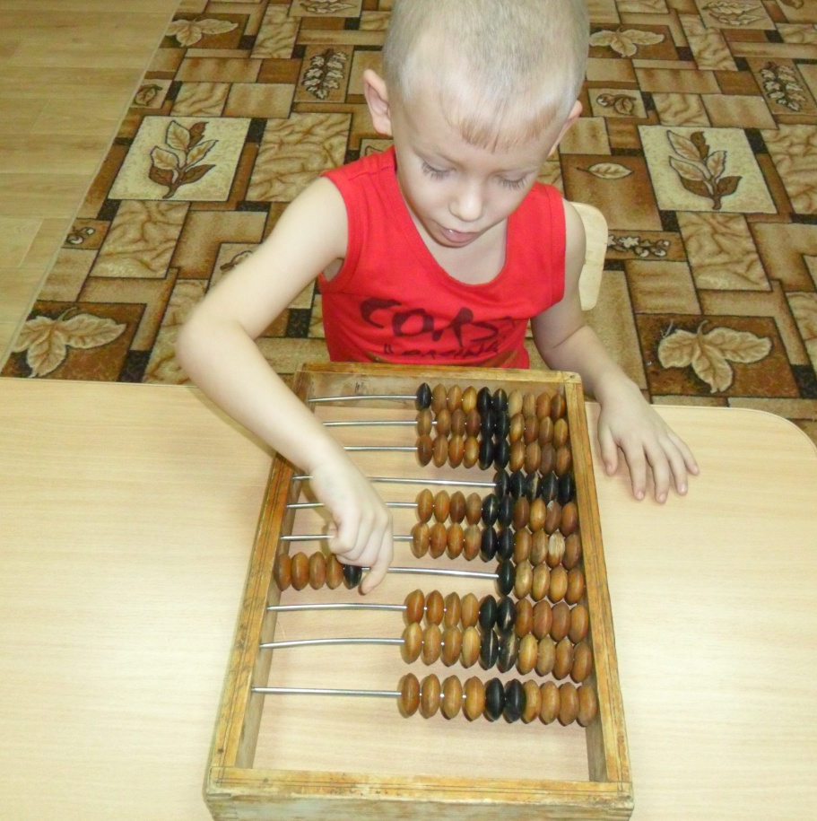
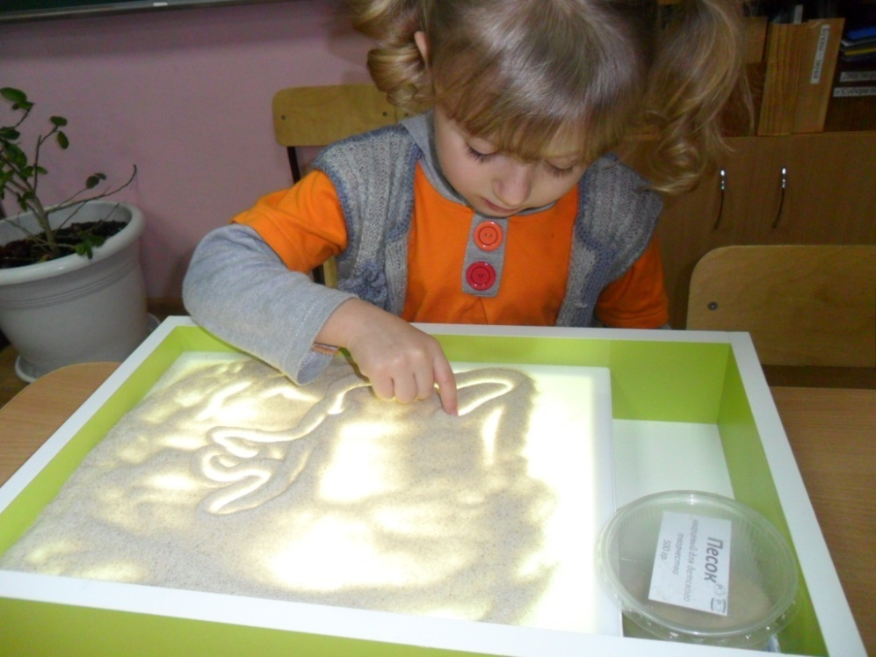
Манипуляции с предметами
Счеты
Используются как массажер и для передвигания косточек.
Пескография

Slide 18
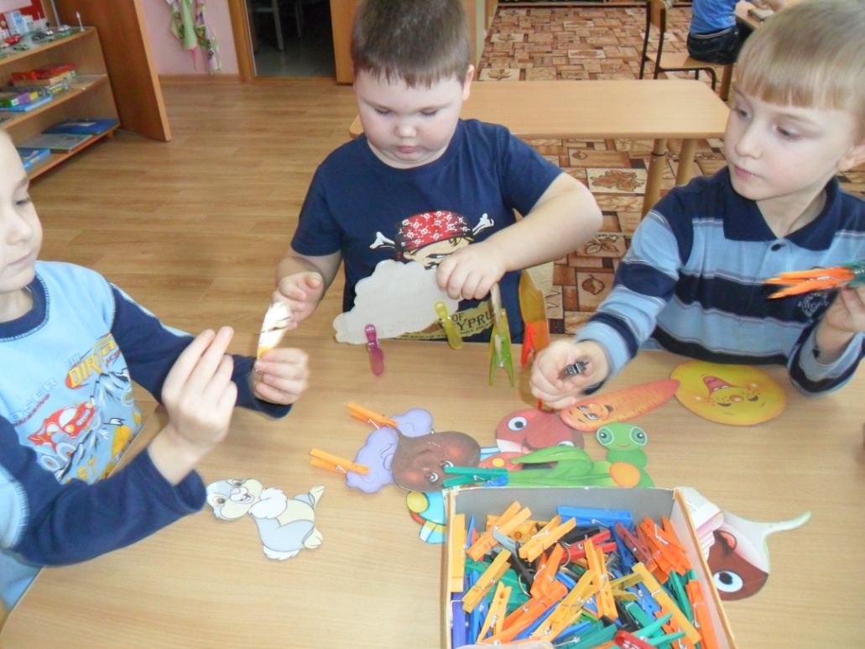
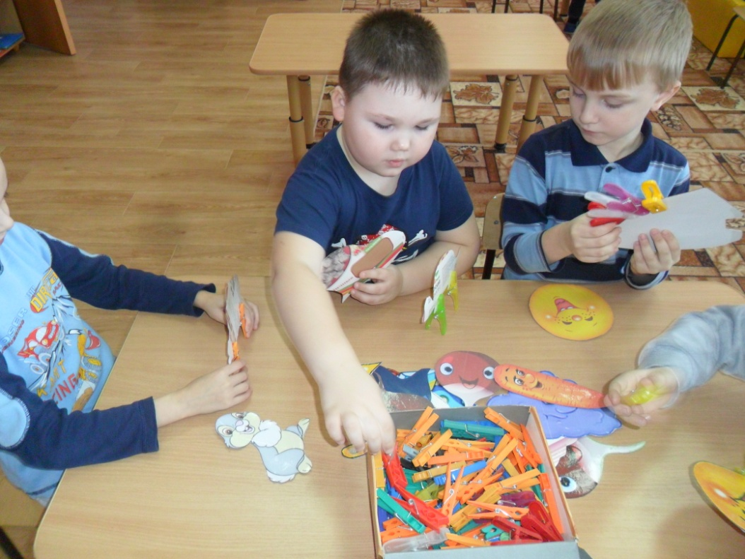
Игры с прищепками

Slide 19
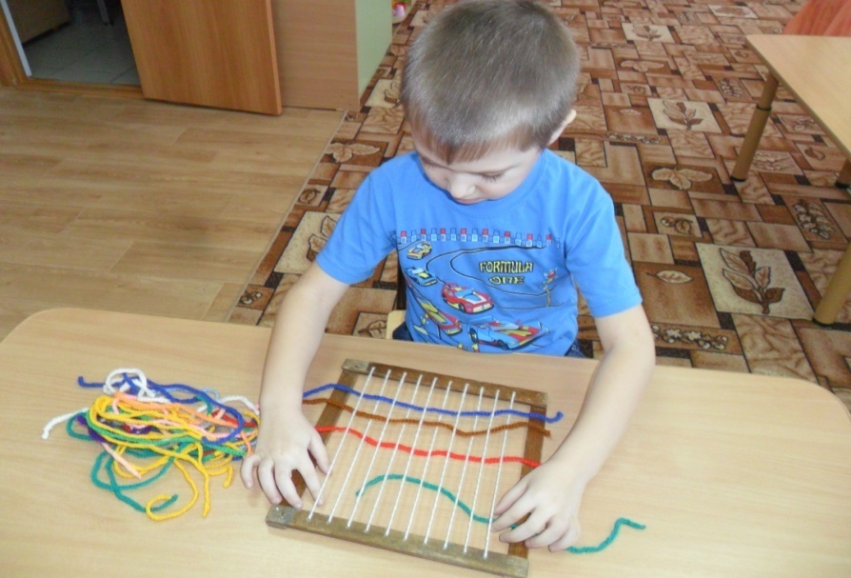
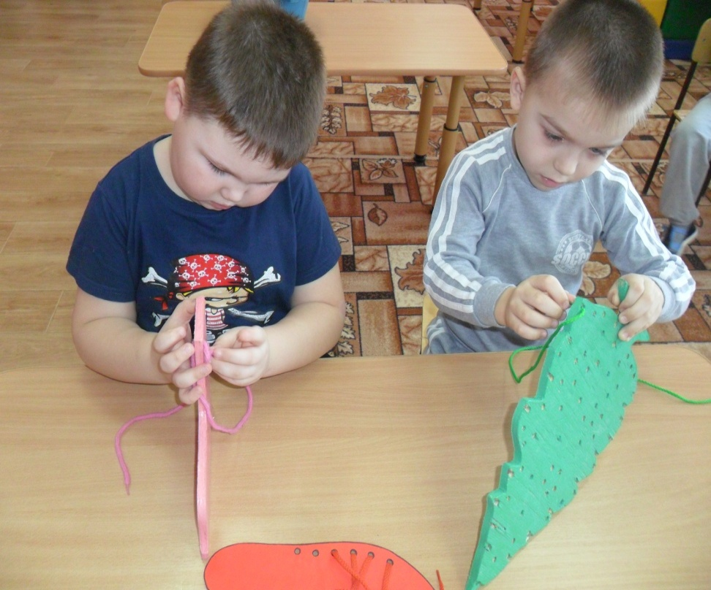
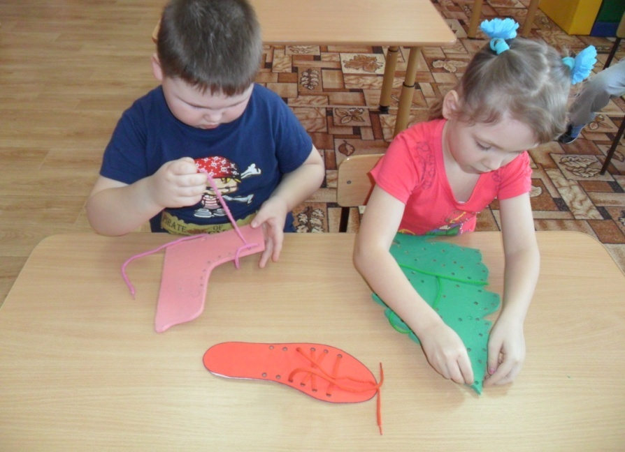
«Умный шнурок»

Slide 20
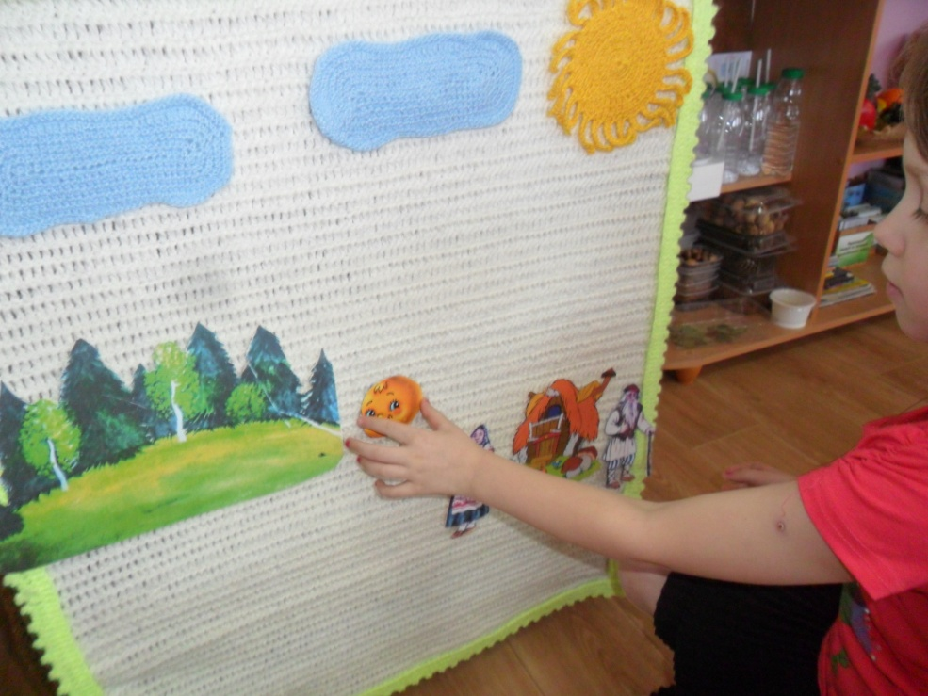
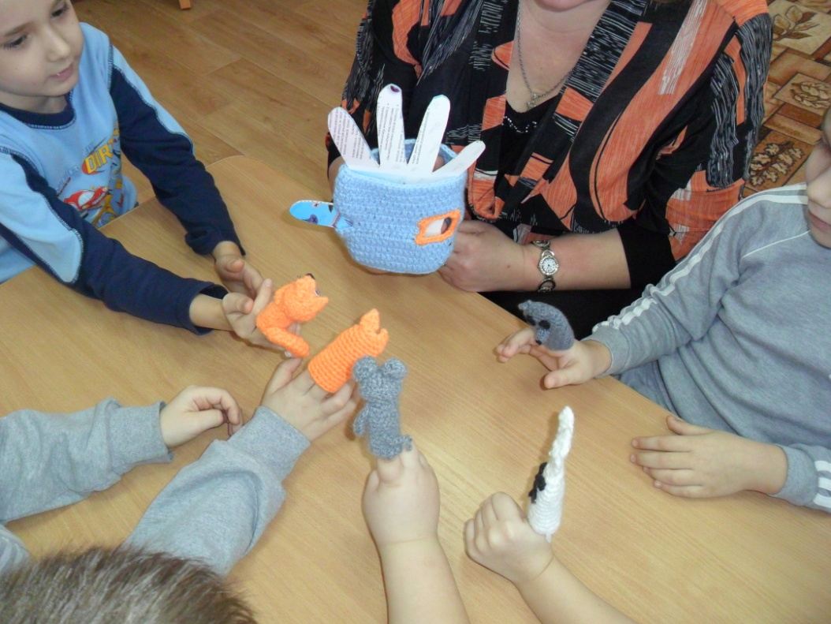
Пальчиковый театр
Сказка «Колобок на фланелеграфе»

Slide 21
Результаты проекта
Использование пальчиковой гимнастики вызвало положительную реакцию и интерес у детей, они с желанием выполняли упражнения, пользовались играми и пособиями в свободной деятельности.
Возросла речевая активность детей, речь стала более эмоциональной, улучшилась память.
Родители приняли участие в реализации проекта, начали использовать игры с различными материалами для развития мелкой моторики дома.

Slide 22
Вывод
Тема проекта выбрана с учетом возрастных особенностей детей и актуальностью проблемы.
Использование нетрадиционной техники в изодеятельности , пальчиковой гимнастики и других пальчиковых игр вызвало интерес у детей, желание выполнять упражнения на развитие мелкой моторики
Речевая активность детей возросла, их речь стала более ритмичной, эмоциональной.

Slide 23
Список литературы
1. Лазаренко О.И. «Артикуляционно-пальчиковая гимнастика»
2. Нищева Н.В. «Картотеки подвижных игр, упражнений, физкультминуток, пальчиковой гимнастики»
3. Овчинникова Т.С. «Артикуляционная и пальчиковая гимнастика на занятиях в детском саду»
5. Ткаченко Т.А. «Физкультминутки для развития пальцевой моторики у дошкольников с нарушениями речи»

Slide 24
Спасибо за внимание !

